Slide 1


Primeiro contato com o flutter
Criando um aplicativo de clima

Slide 2

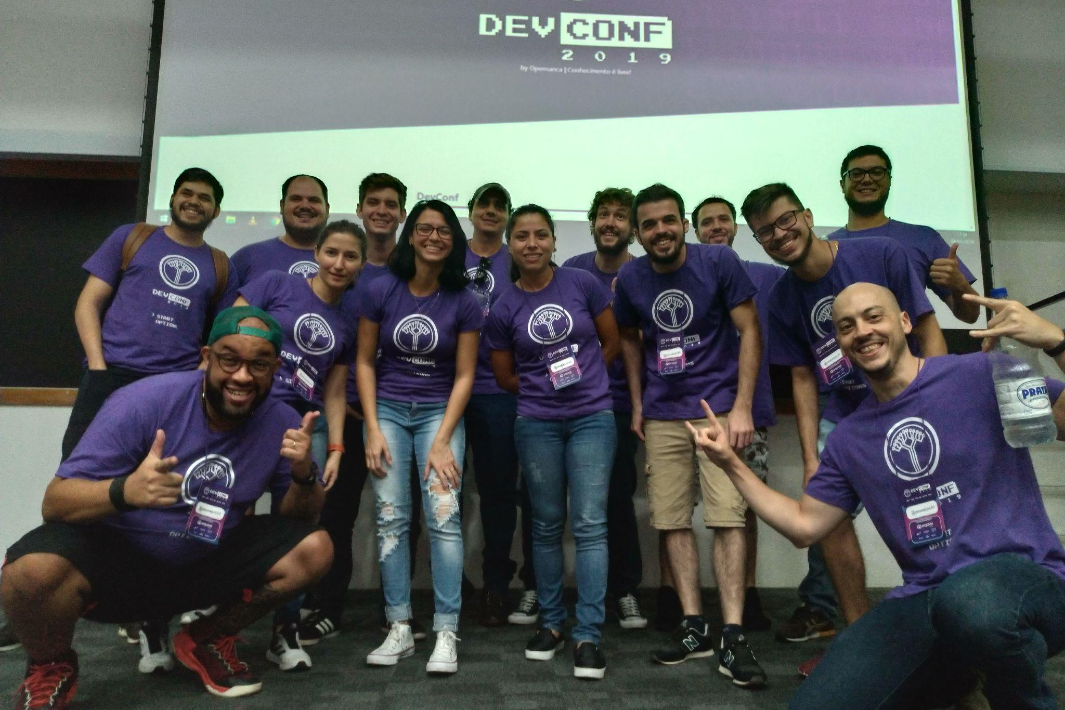
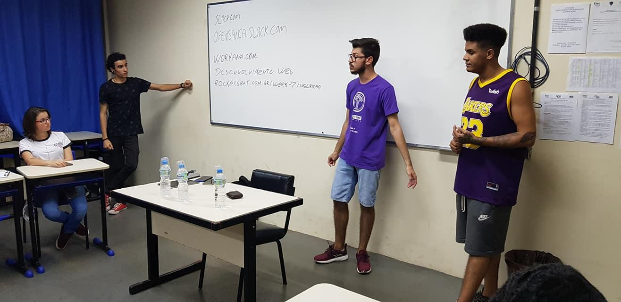
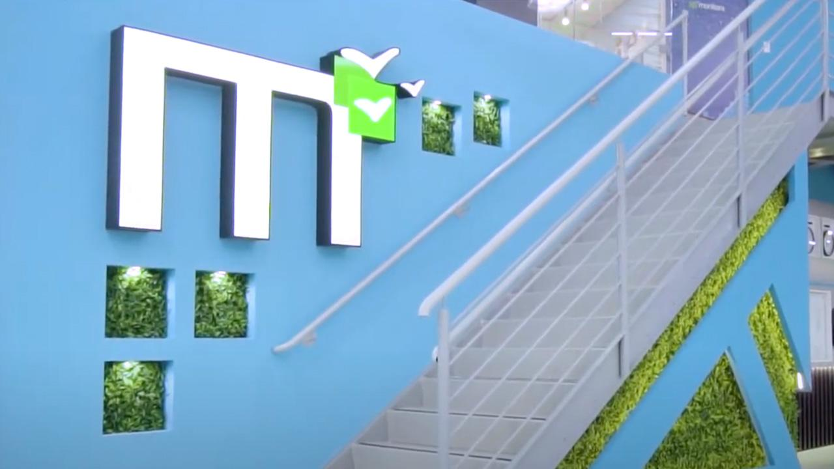
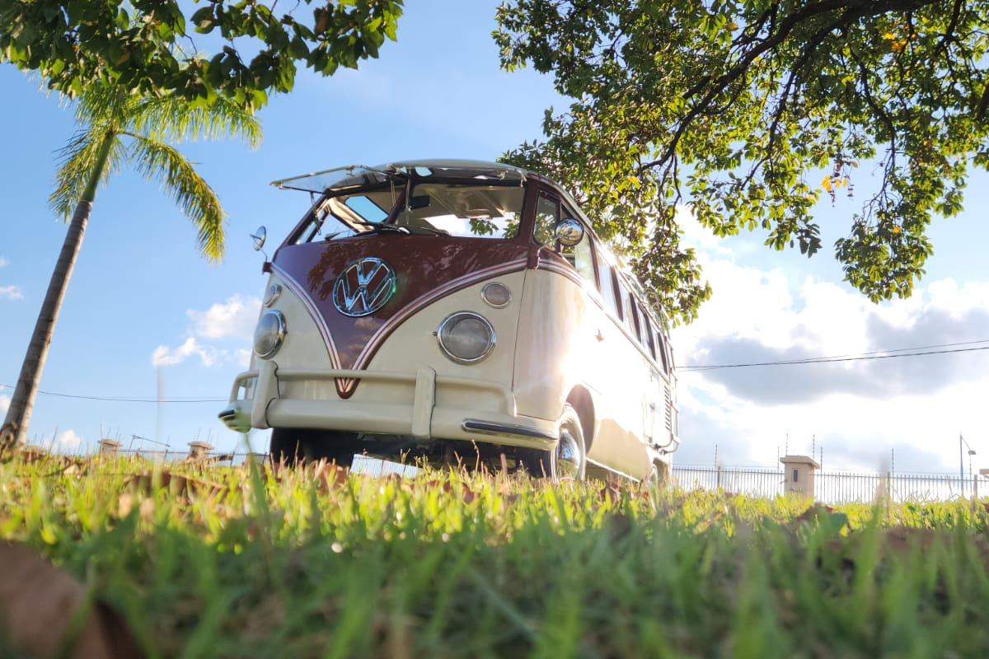
Davi Guelfi Erba
Desenvolvedor desde 2018.
Organizador Opensanca.
Desenvolvedor full-stack na monitora.
Carros antigos, fotografia, aleatoriedade, jogos.

Slide 3
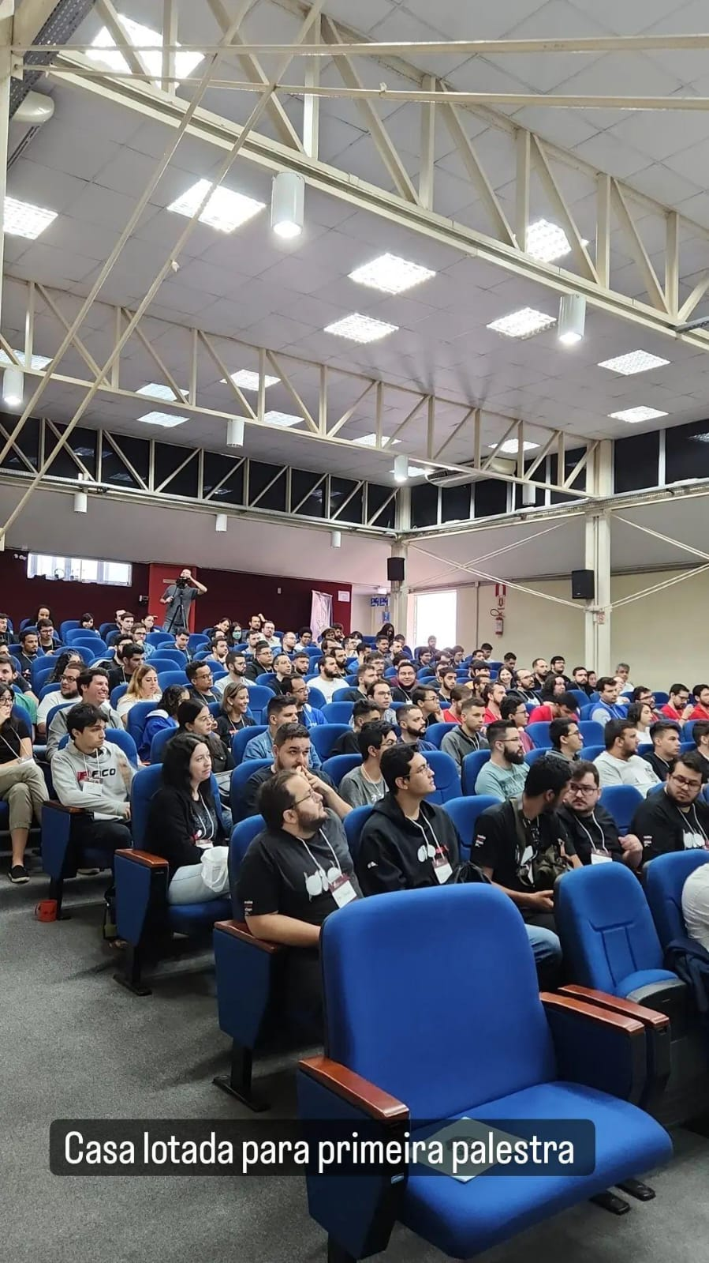
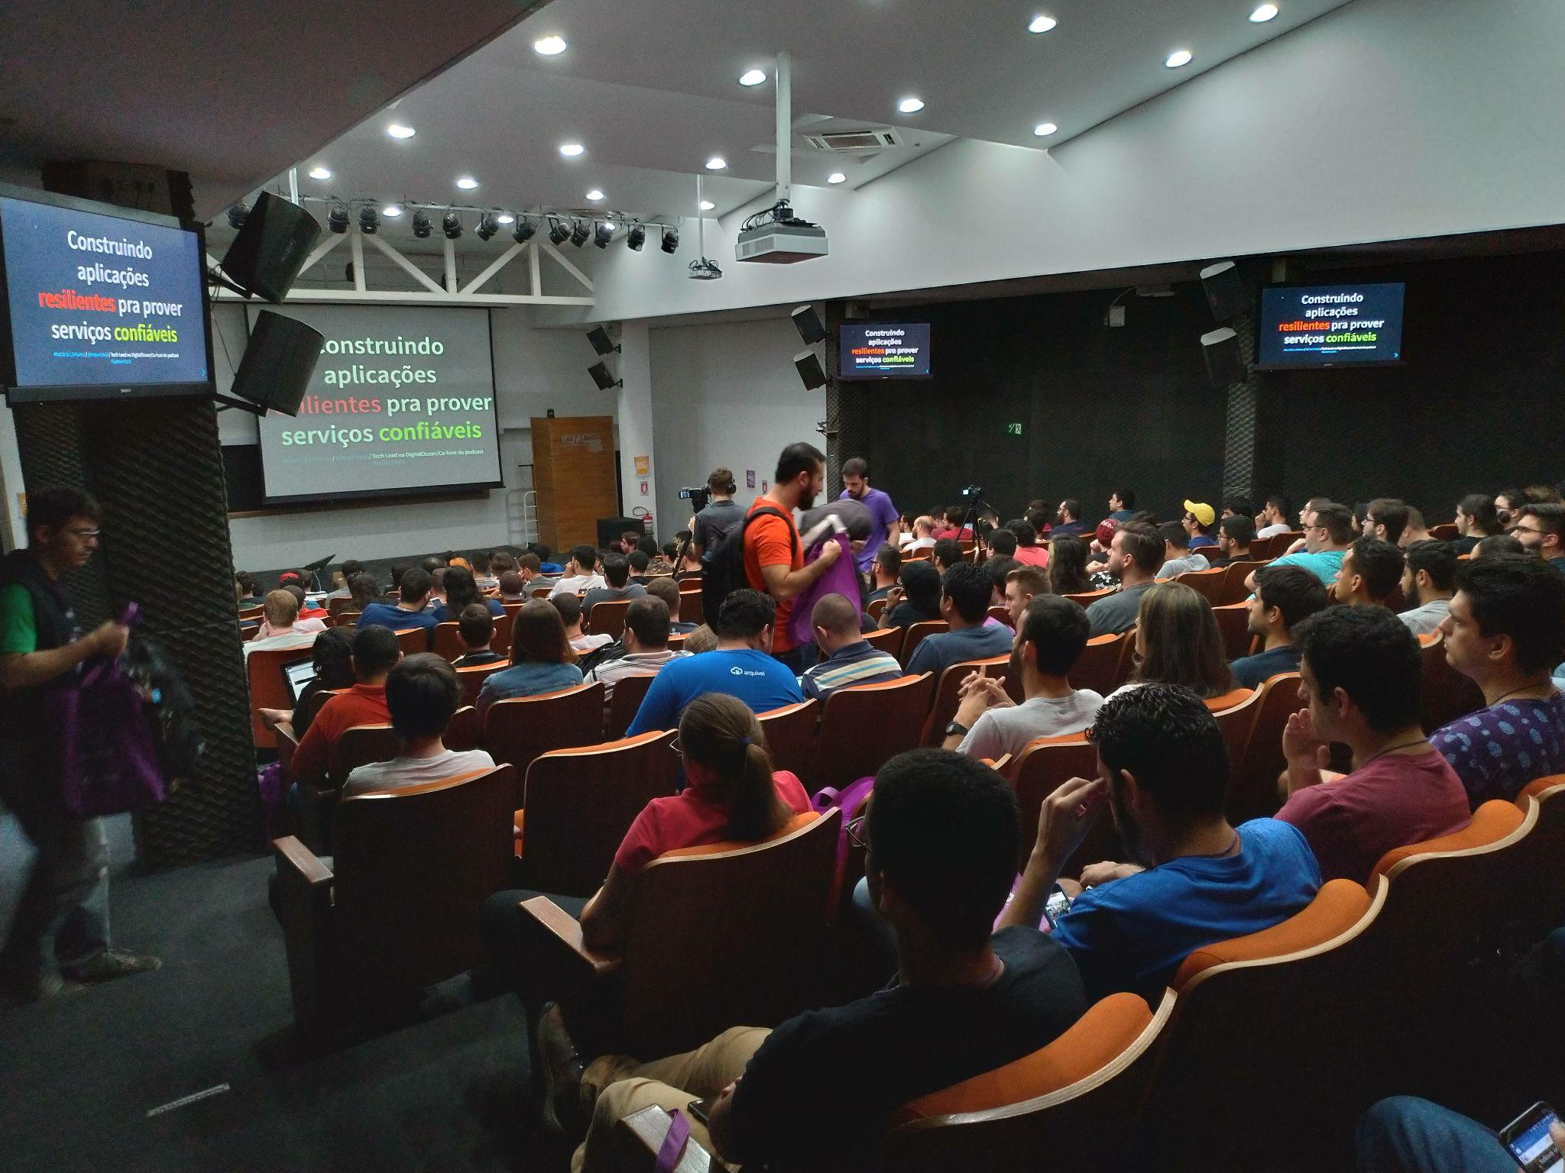
Opensanca
Difundir o conhecimento
em tecnologia da informação de forma acessível.
Eventos presenciais em São Carlos e Araraquara.

Slide 4
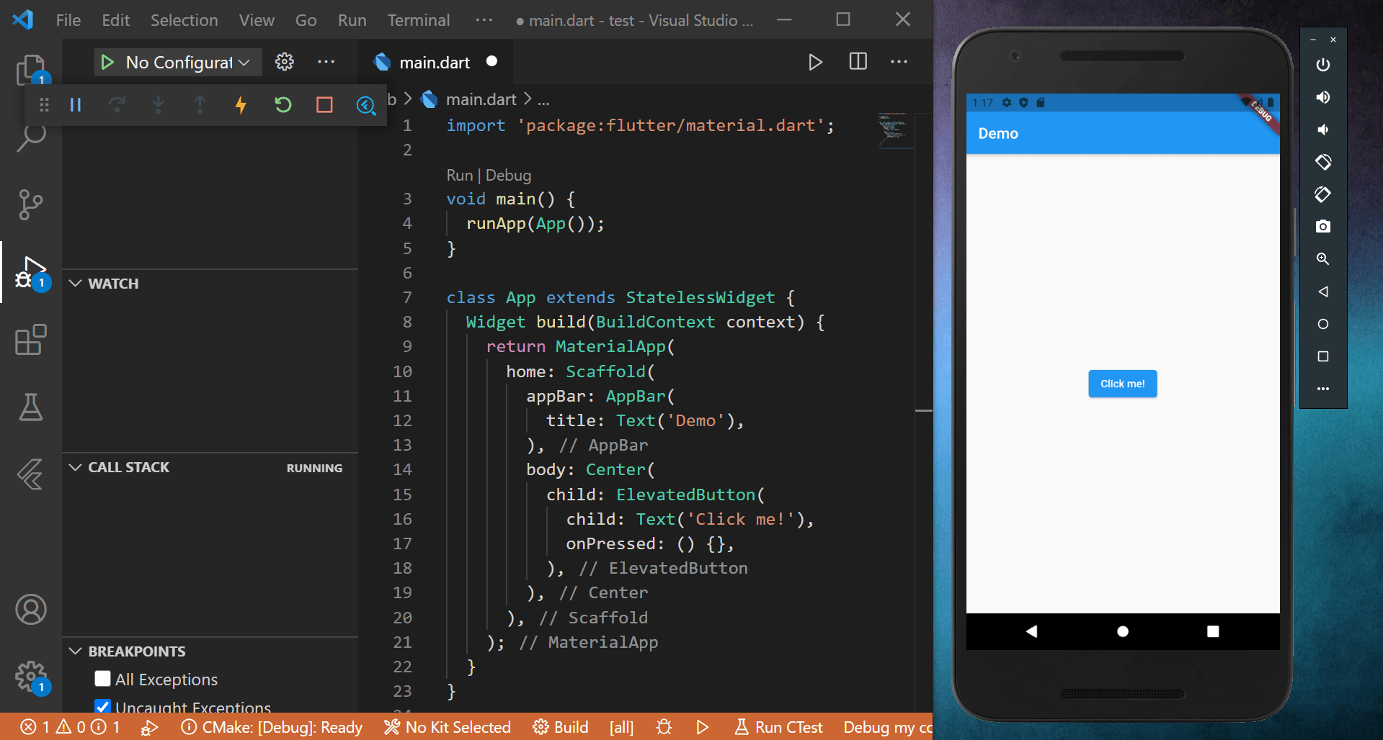
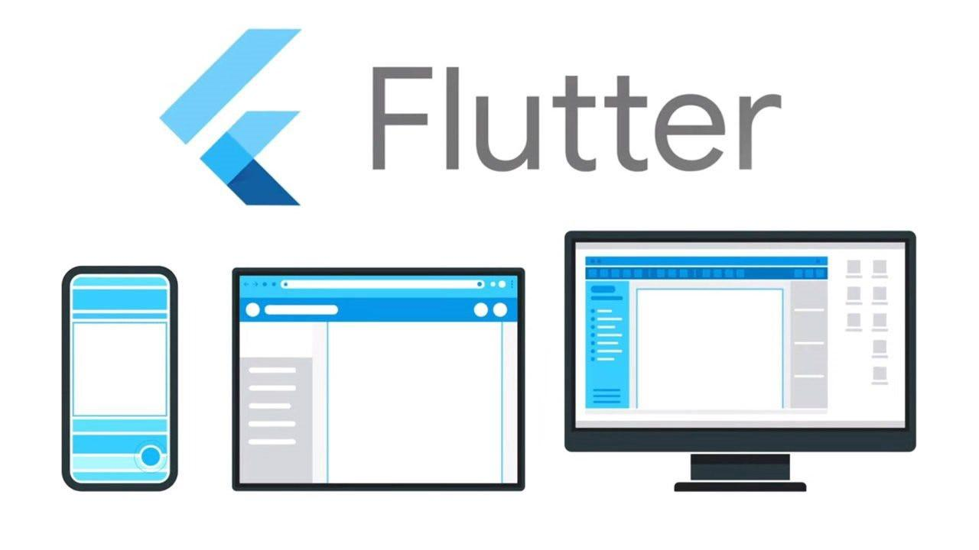
Flutter
Flutter é um framework open source do Google para desenvolver aplicações, compilar nativamente, multi plataforma com uma única base de código.
Dart como base.

Slide 5
Bora pro código?

Slide 6
Instalando o Flutter
Para conseguirmos usar precisamos baixar ele, que está disponível em para Windows em
https://docs.flutter.dev/get-started/install/windows#get-the-flutter-sdk
Após terminar de baixar, fazer a extração

Slide 7
Adicionando na variável de ambiente
Variável de ambiente do usuário
PATH
flutter\bin

Slide 8
Rodando o comando doctor
> where flutter dart Dentro da pasta FLUTTER, é o resultado do comando acima
> flutter doctor
> flutter doctor --android-licenses

Slide 9
Escrevendo o código
VS Code
> Procurar extensão Flutter Extension e instalar
Android studio
-> Arquivo - Configurações -> Plugins -> no topo procurar a opção Marketplace -> procurar por Flutter -> instalar e dar restart no prompt

Slide 10
Agora sim, vamos escrever código!
https://github.com/daviguelfi/flutter-bootcamp-with-dart/tree/master/Clima-Flutter

Slide 11



Dúvidas?
https://www.monitoratec.com.br/jobs

Slide 12
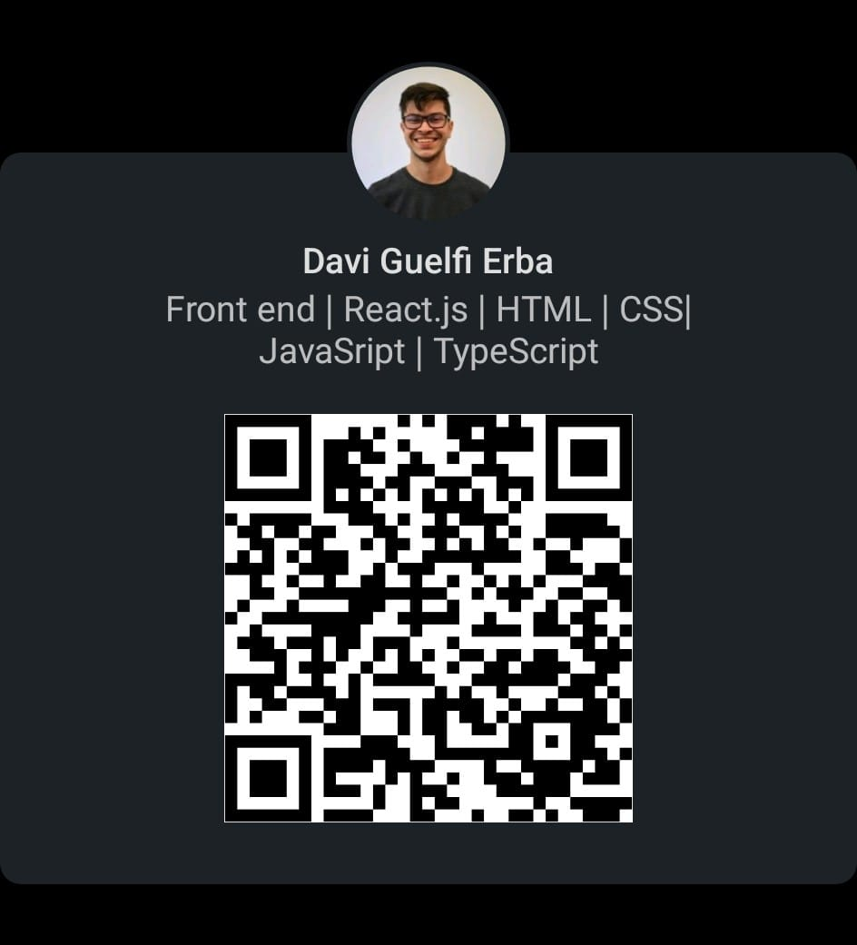
OBRIGADO!
https://www.monitoratec.com.br/jobs

